Slide 1










Bài 5
Bài 5
Bài 5
Cây liễu dẻo dai
Cây liễu dẻo dai
Cây liễu dẻo dai
Notes:
更多模板请关注：https://haosc.taobao.com

Slide 2


1
Khởi động

Slide 3
Cây liễu dẻo dai
Trời nổi gió to. Cây liễu không ngừng lắc lư. Thấy vậy, Nam rất lo cây liễu sẽ bị gãy. Nam hỏi mẹ:
Mẹ ơi, cây liễu mềm yếu thế, liệu có bị gió làm gãy không ạ?
Mẹ mỉm cười đáp:
Con yên tâm, cây liễu sẽ không sao đâu!
Mẹ giải thích thêm:
- Thân cây liễu tuy không to nhưng dẻo dai. Cành liễu mềm mại, có thể chuyển động them chiều gió. Vì vậy, cây không dễ bị gãy. Liễu còn là loài cây dễ trồng. Chỉ cần cắm cành xuống đất, nó có thể nhanh chóng mọc lên cây non.
(Hải An)

Slide 4
5
Chọn từ ngữ

Slide 5
Chọn từ ngữ để hoàn thiện câu và viết câu vào vở
dẻo dai
mềm mại
lắc lư xanh tốt dễ gãy
(…)
a) Cành liễu rủ lá trông như một mái tóc
(…)
b) Tập thể dục hằng ngày giúp cho cơ thể

Slide 6


a. Càζ lΗğu ǟủ lá ǇrŪg Εϛm jại ηư
mŎ jái Ǉŉ .
b.Tập Ό˘ dục hàng wgày giúp cơ Ό˘ Ύ˞o
dai.

Slide 7
6
Quan sát tranh

Slide 8
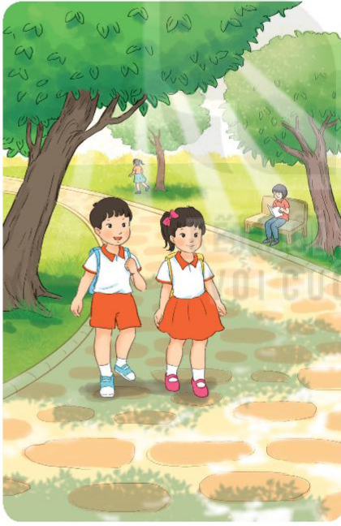
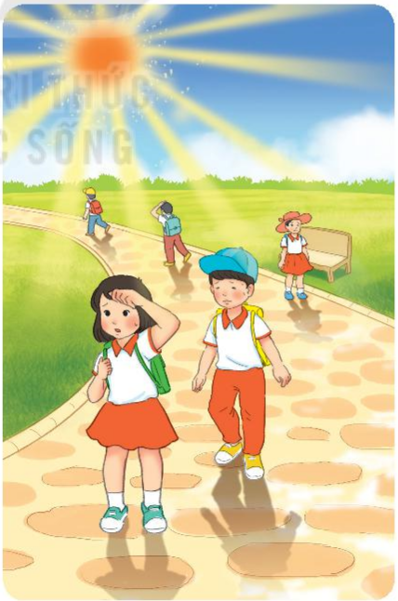
Quan sát tranh và dùng từ ngữ để nói theo tranh
học sinh cây xanh mát nắng

Slide 9
7
Nghe viết

Slide 10
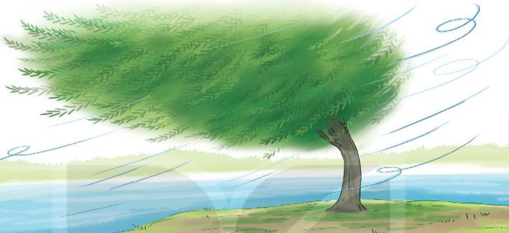
Nghe viết
Thân cây liễu không to nhưng dẻo dai. Cành liễu mềm mại, có thể chuyển động theo chiều gió. Vì vậy, cây không dễ bị gãy.
Những chữ nào viết hoa? Vì sao?
Em hãy tìm từ dễ viết lẫn trong bài.
Đoạn trên có mấy câu?
Khi viết chữ đầu dòng, ta lưu ý gì?

Slide 11
Thân cây lΗğu δŪg Ǉo ηưng Ύ˞o dai.
Càζ lΗğu Εϛm jại, có Ό˘ εuΐϜn đųg Ό;o
εΗϛu gió. Vì vậy, cây δŪg Ύğ λŻ gãy .

Slide 12
8
Chọn từ ngữ

Slide 13
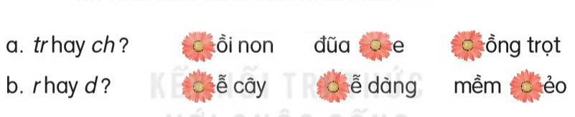
Chọn chữ phù hợp thay cho bông hoa
chồi non
đũa tre
trồng trọt
rễ cây
dễ dàng
mềm dẻo

Slide 14
9
Đoán nhanh đoán đúng

Slide 15
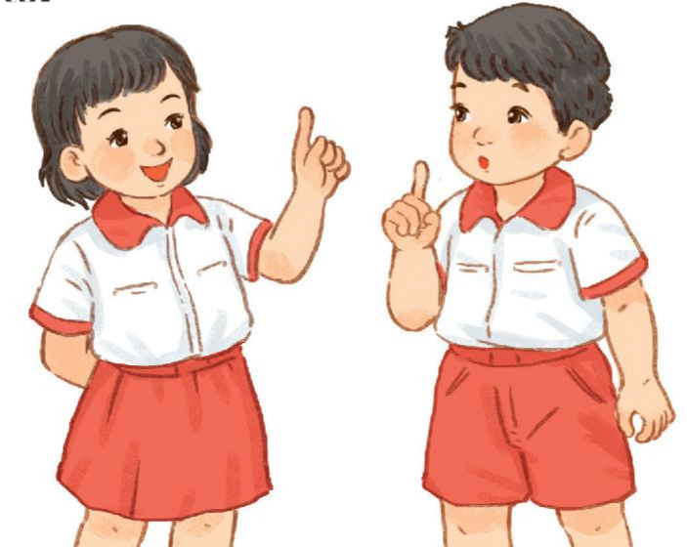
Em hãy đoán tên các loài cây sau đây:

Slide 16
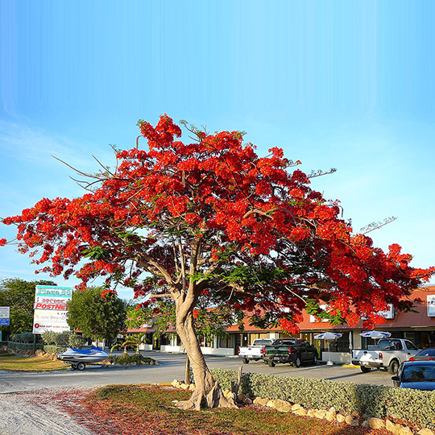
Câu 1:
Cây phượng
Cây gì tên có vần ương
Gọi học trò nhớ vang trường tiếng ve?

Slide 17
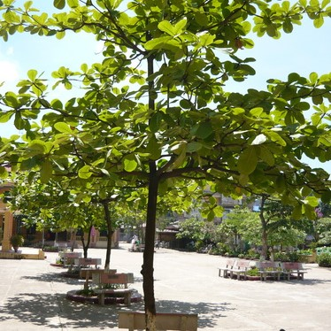
Câu 2:
Cây gì tên có vần ang
Hè xanh thu đỏ đông sang trơ cành
Tán xòe như chiếc ô xinh
Sân trường rợp bóng chúng mình vui chơi?
Cây bàng

Slide 18
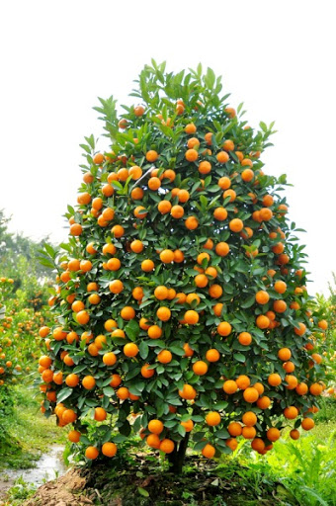
Câu 3:
Cây gì lá nhỏ
Quả nó xinh xinh
Vàng tươi trĩu cành
Bày trong ngày tết?
Cây quất

Slide 19
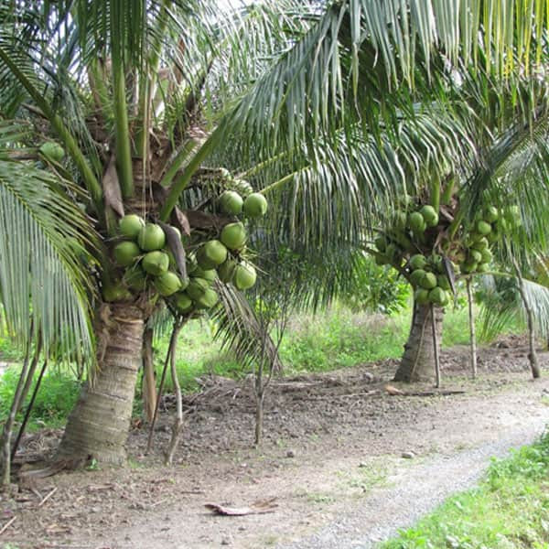
Câu 4:
Cây gì thân cao
Lá thưa răng lược
Ai đem nước ngọt
Đựng đầy quả xanh?
Cây dừa

Slide 20
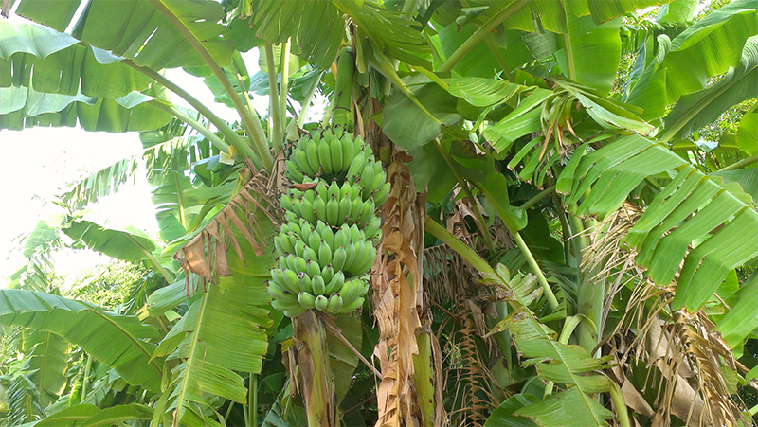
Câu 5:
Cây gì thân nhẵn, lá xanh
Có buồng quả chín, ngọt lành thơm?
Cây chuối

Slide 21
XIN CHÀO VÀ HẸN GẶP LẠI!

